Slide 1
Právní norma I
Pojem normy; funkce normy; typy norem; normativní modality

Slide 2
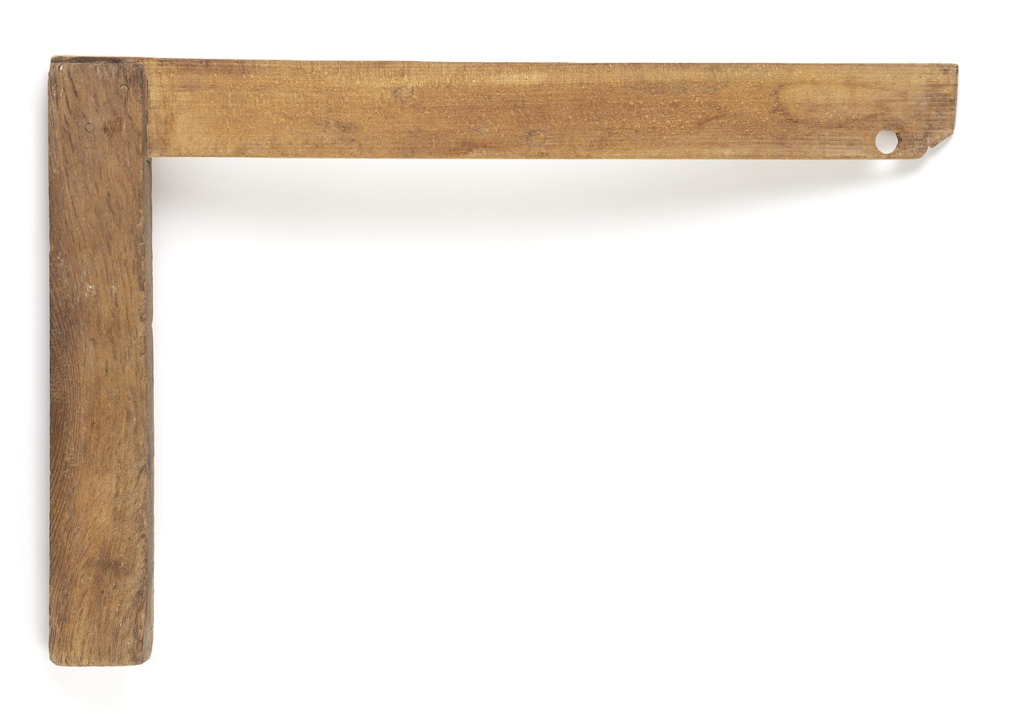
Pojem normy
Norma vs. Fakt
Preskriptivní pravidlo vs. Deskriptivní pravidlo
Norma jako důvod (pohled teorie argumentace)
Norma jako motiv (pohled psychologie)

Slide 3
Funkce normy
Regulativní funkce
Instrumentální funkce
Expresivní funkce

Slide 4
Typy norem
Autonomní vs. Heteronomní
Závazné vs. Nezávazné
Rules of Thumb (pravidla palce, standardy) vs. Mandatorní
Regulativní vs. Konstitutivní

Slide 5
Normativní modality
Z pohledu normotvůrce:
Příkaz
Zákaz
Dovolení
Z pohledu adresáta normy:
Oprávnění
Povinnost

Slide 6
Děkuji za pozornost

